Slide 1
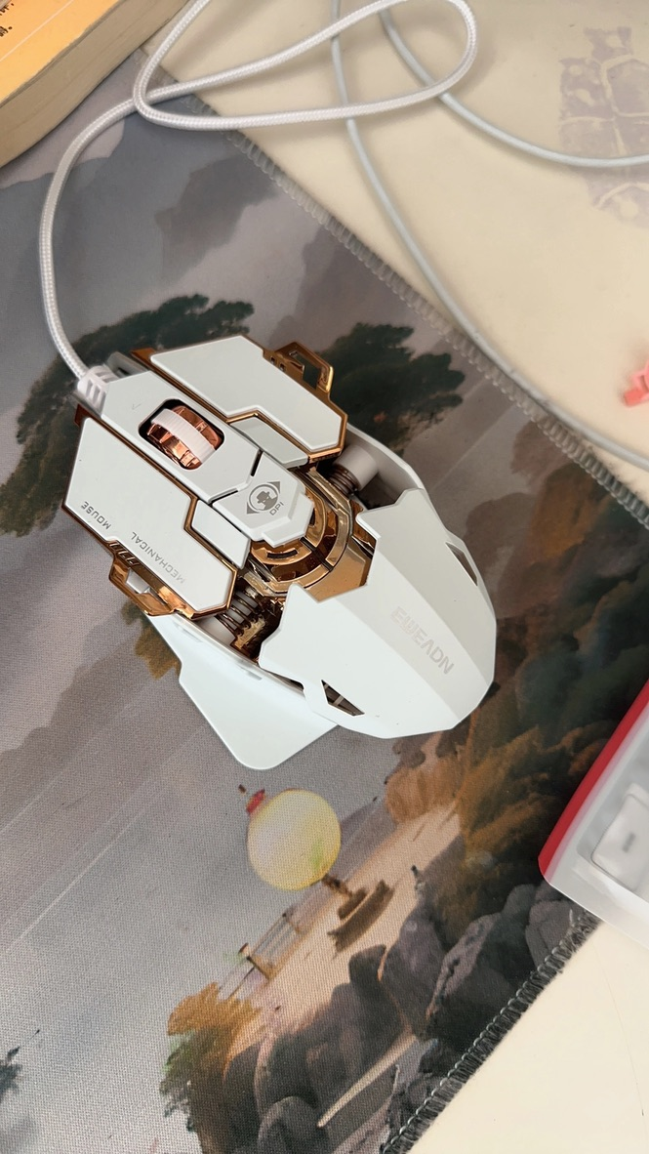
机械风游戏鼠标介绍
柔和简洁版｜图片居中对齐｜适合日常汇报

Slide 2
外观设计亮点
• 机甲切面造型，结构感明显
• 白色主体 + 金属暖金配色
• 镂空机械元素提升科技氛围
• 桌面摆放具有较高辨识度

Slide 3
功能与体验（基于图片可见）
• 支持 DPI 按键切换，便于速度调整
• 有线连接稳定，延迟表现更可控
• 滚轮与按键布局清晰，操作直接
• 侧翼承托结构，握持更稳

Slide 4
适用用户与场景
电竞玩家：看重响应和操控反馈
办公用户：希望稳定与颜值兼顾
桌搭爱好者：注重设备视觉统一

Slide 5
总结
这是一款“机械风格突出”的有线鼠标。
在颜值表达、稳定连接和桌面氛围上表现均衡。
适合希望兼顾外观与实用体验的用户。

